Slide 1
Algorithm HW2 (D)
Group7 陳映璇 楊典翰 王國隴

Slide 2
題目
使用虛擬碼(pseudo code)寫一個演算法，以輸入一個具有n個元素的集合S
並輸出S的幂集(power set)，你必須分析演算法的時間複雜度。
(Write an algorithm to input a set S of n elements and output the power set of S. You must analyze the time complexity of your algorithm.)

Slide 3
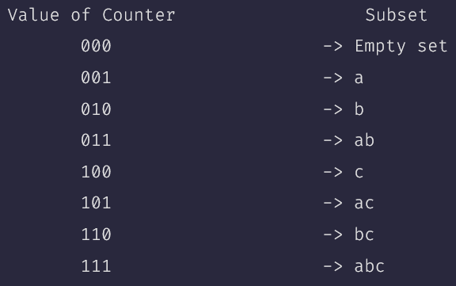
Example
Input: [a, b, c]
Output: [[], [a], [b], [c], [a, b], [b, c], [a, c], [a, b, c]]

Slide 4
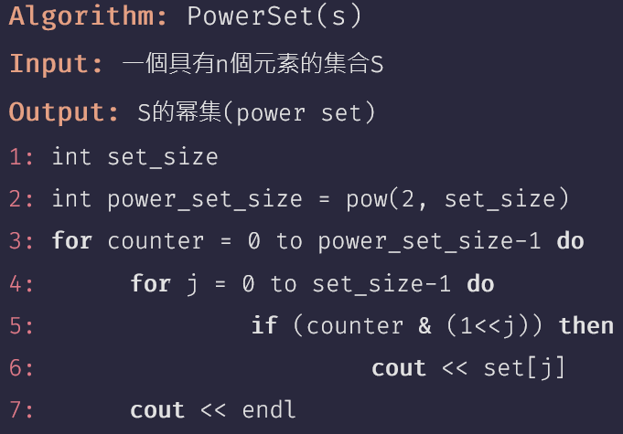
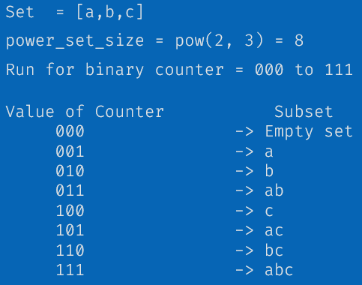
Pseudo code
時間複雜度: O(2^{n})
Notes:
我們先給定power set size的值為2的n次方，因為S集合中有n個元素，因為每個元素皆有出現跟沒出現的可能，所以總共有2^{n}個子集合。
如右圖，假設一個集合中，有3個元素，分別為abc，共有2³=8個子集合
我們可以用2進制表示，0代表該子集合無該元素，1則代表該子集合中有該元素
第一個迴圈是要列出那2^{n}個子集合的組合，第二個迴圈則是要判斷那個子集合中的第j個元素是否為1(即有沒有那個元素)，如果有的話則映出那個元素
時間複雜度: O(2^{n})，比較慢，因為一個包含 n 個元素的輸入有 2^{n} 種算法可能的集合
x << y : 對一個數值 x 左移位 y 個位元
(1<< j : 對1左移 j 個位元)

Slide 5
Thanks!

